Slide 1
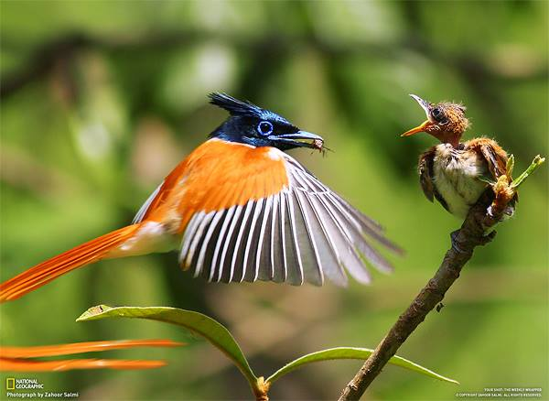
সবাইকে আজকের ক্লাসে স্বাগতম

Slide 2
পাঠ পরিচিতি
শ্রেণিঃ পঞ্চম
বিষয়ঃ বাংলাদেশ ও বিশ্ব পরিচয়
অধ্যায়ঃ ৫
পাঠঃ জনসংখ্যা
পাঠ্যাংশঃ পরিবারে অধিক জনসংখ্যার প্রভাব

Slide 3
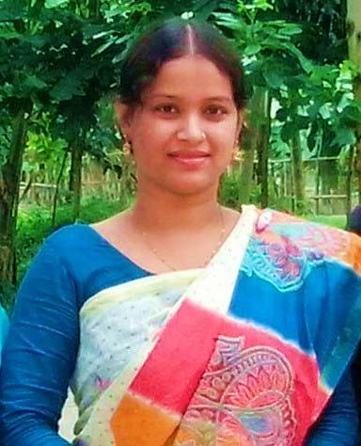
শিক্ষক পরিচিতি
কামরুন্নাহার
সহকারি শিক্ষক
০৪ নং শ্রীরামপুর পূর্বপাড়া সরকারি প্রাথমিক বিদ্যালয়
রায়পুরা-নরসিংদী।

Slide 4
শিখনফল
১২.১.১ মৌলিক চাহিদার উপর অধিক জনসংখ্যার প্রভাব বর্ণনা করতে পারবে (খাদ্য,বস্ত্র,বাসস্থান,শিক্ষা,চিকিৎসা)।
১২.২.১ জীবনযাত্রার মানের উপর অধিক জনসংখ্যার প্রভাব ব্যাখ্যা করতে পারবে।

Slide 5
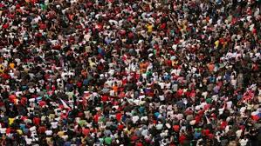
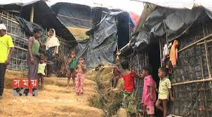
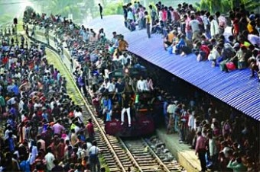
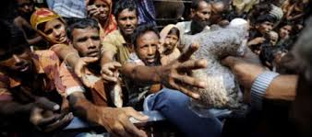
ছবিগুলো
দেখে কি
বুঝতে পারছ ?

Slide 6
আমরা আজকে শিখব-
পরিবারে অধিক জনসংখ্যার প্রভাব

Slide 7
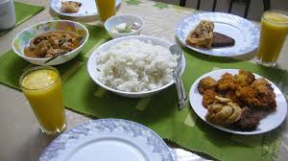
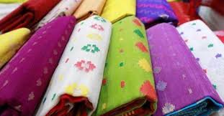
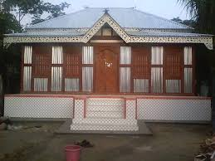
অধিক জনসংখ্যার ফলে খাদ্য, বস্ত্র ও বাসস্থানের চাহিদা পূরণে পরিবারের উপর চাপ সৃষ্টি হয়।

Slide 8
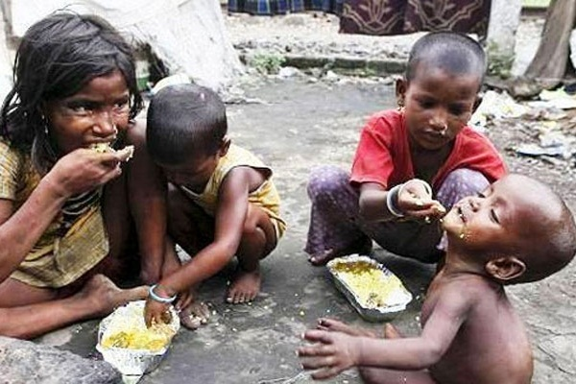
খাদ্য
বাংলাদেশ কৃষি প্রধান দেশ। কয়েক বছর আগেও আমরা সকলের জন্য খাদ্য উৎপাদন করতে পারতাম না। প্রায় ২৫ লক্ষ্য টন খাদ্য আমদানী করতে হতো। বর্তমানে আমরা সকলের জন্য খাদ্য উৎপাদন করতে সক্ষম। তবে অতিরিক্ত জনসংখ্যার জন্য বসতি স্থাপনের কারণে কৃষি জমির পরিমান কমে যাচ্ছে। এ ব্যাপারে আমাদের সতর্ক হতে হবে, তা না হলে ভবিষ্যতে আবার খাদ্য ঘাটতি দেখা দিবে এবং খাদ্য আমদানি করতে হবে।

Slide 9
জোড়ায় কাজ
১.কি কারনে খাদ্য ঘাটতি দেখা দিতে পারে ?
২.খাদ্যের ওপর জনসংখ্যা বৃদ্ধির ৪ টি প্রভাব লেখ।

Slide 10
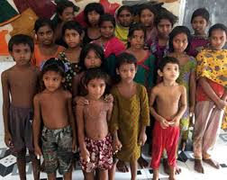
বস্ত্র
মানুষের মৌলিক চাহিদার মধ্যে অন্যতম হচ্ছে পরিধেয় বস্ত্র। পরিবারের লোকসংখ্যা বেশি হলে বাবা-মা অনেক সময় সব সন্তানের প্রয়োজনীয় পোশাক কিনে দিতে পারেন না।
উপযুক্ত পোশাক না থাকায় অনেক শিশু বিদ্যালয়ে আসতে চায় না্।

Slide 11
একক কাজ
১.বিদ্যালয় থেকে অনেক শিশু ঝরে পড়ে কেন ?
২. বস্ত্র মানুষের কোন ধরনের চাহিদা ?

Slide 12
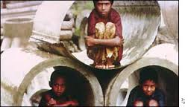
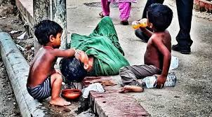
বাসস্থান
জাতিসংঘের তথ্য মতে, বাংলাদেশের প্রায় ১০ লক্ষ্য মানুষ গৃহহীন। প্রতিবছর প্রায় ৩০ লক্ষ্যমানুষ মোট জনসংখ্যার সাথে যুক্ত হচ্ছে। সকলের জন্য বাসস্থান নিশ্চিত করা সরকারের জন্য অনেক কঠিন। তাই নিরাপত্তা আর কাজের খোঁজে এই সব গৃহহীন মানুষ শহরে চলে আসছে।

Slide 13
দলীয় কাজ
১.গৃহহীন মানুষ শহরে চলে আসে কেন ?
২.সবার জন্য কী নিশ্চিত করা সরকারের জন্য কঠিন ?বাসস্থানে চাহিদা সম্পর্কে ৪ টি বাক্য লেখ।

Slide 14
বাড়ির কাজ
১. মৌলিক চাহিদা কি ? এটি পূরণ করা প্রয়োজন কেন ? মৌলিক চাহিদার ওপর অধিক জনসংখ্যার ৪ টি প্রভাব লেখ ।

Slide 15
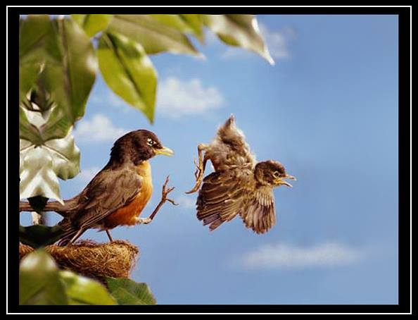
সবাই ভলো থেকো
আল্লাহ হাফেজ

